Slide 1
第3章 初识ROS
一、ROS是什么
二、如何安装ROS
三、Linux编程基础

Slide 2
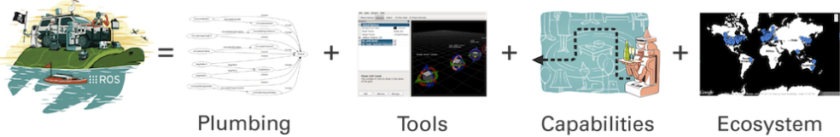
一、ROS简介
1、ROS是什么
The Robot Operating System (ROS) is a flexible framework for writing robot software. It is a collection of tools, libraries, and conventions that aim to simplify the task of creating complex and robust robot behavior across a wide variety of robotic platforms.

Slide 3
1.1 ROS的起源
ROS最初应用于斯坦福大学人工智能实验室与机器人技术公司Willow Garage（柳树车库）合作的个人机器人项目，2008年后由Willow Garage维护。2010年，Willow Garage正式以开放源码的形式发布了ROS框架，并很快在机器人研究领域掀起了ROS开发应用的热潮。
各大机器人平台几乎都支持ROS框架，如Pioneer、Aldebaran Nao、TurtleBot、Lego EV3、AscTec Quadrotor等。美国NASA已经开始研发下一代基于ROS的火星探测器。

Slide 4
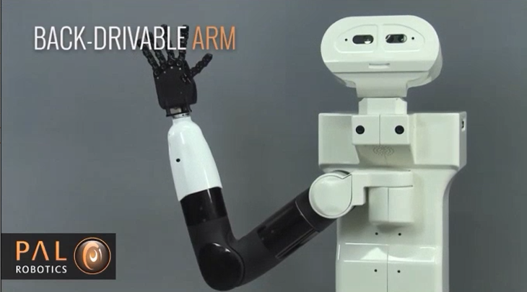
ROS十周年应用视频

Slide 5
1.2 ROS的设计目标
ROS的设计目标是提高机器人研发中的软件复用率，所以它被设计成为一种分布式结构，使得框架中的每个功能模块都可以被单独设计、编译，并且在运行时以松散耦合的方式结合在一起。ROS主要为机器人开发提供硬件抽象、底层驱动、消息传递、程序管理、应用原型等功能和机制，同时整合了许多第三方工具和库文件，帮助用户快速完成机器人应用的建立、编写和多机整合。而且ROS中的功能模块都封装于独立的功能包(Package)或元功能包(Meta Package)中，便于在社区中共享和分发。

Slide 6
1.3 ROS的特点
ROS的核心——分布式网络，使用了基于TCP/IP的通信方式，实现了模块间点对点的松耦合连接，可以执行若干种类型的通信，包括基于话题(Topic)的异步数据流通信，基于服务(Service)的同步数据流通信，还有参数服务器上的数据存储等。总体说来，ROS主要有以下几个特点：
（1）点对点的设计
在ROS中，每个进程都以一个节点的形式运行，可以分布于多个不同的主机。节点间的通信消息通过一个带有分布和订阅功能的RPC传输系统，从分布节点传送到接收节点。这种点对点的设计可以分散定位、导航等功能带来的实时计算压力，适应多机器人的协同工作。

Slide 7
（2）多语言支持
目前已支持Python、C++、Java、Octave和LISP等多种不同语言，也可以同时使用这些语言完成不同模块的编程。
（3）架构精简、集成度高
ROS构架采用模块化设计，使得每个功能节点可以进行单独编译，使用统一的消息接口让模块的移植、复用更加便捷。同时，ROS开源社区中移植、集成了大量已有开源项目中的代码，例如Opencv、PCL(Point Clound Library)等，开发者可以使用丰富的资源实习机器人应用的快速开发。
Notes:
Octave是一种编程语言，旨在解决线性和非线性的数值计算问题。Octave为GNU项目下的开源软件，早期版本为命令行交互方式，4.0.0版本发布基于QT编写的GUI交互界面。Octave语法与Matlab语法非常接近，可以很容易的将matlab程序移植到Octave。同时与C++，QT等接口较Matlab更加方便。

Slide 8
（4）组件化工具包丰富
移动机器人的开发往往需要一些友好的可视化工具和仿真软件，ROS采用组件化的方法讲这些工具和软件集成到系统中病可以作为一个组件直接使用。如3D可视化工具rviz(Robot Visualizer)，开发者可以根据ROS定义的接口在其中显示机器人3D模型、周围环境地图、机器人导航路线等信息。此外，ROS中还有消息查看工具、物理仿真环境等组件，提高了机器人开发的效率。
（5）免费开源

Slide 9
二、 如何安装ROS
2.1 操作系统与ROS版本的选择
选择2016年发布的长期支持版本ROS Kinetic Kame, 这也是Ros分布的第10个版本，ROS官方称将为该版本提供传达5年的支持与服务，并保证其与Ubuntu 16.04长期支持版的生命周期同步。
Notes:
印度沼龟的拉丁文学名为：Morenia petersi。英文学名：Indian Eyed Turtle。中文名称：印度沼龟。也有人称其为黄腹沼龟。在宠物市场上多与眼斑沼龟合称为“沼龟”被出售，但二者并非同种。

Slide 10
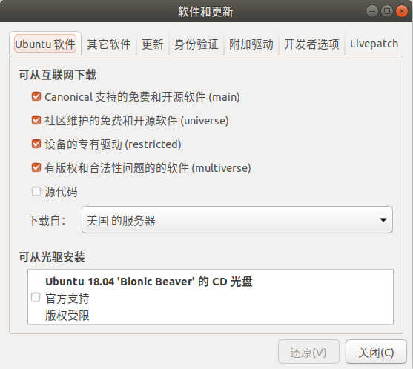
2.2 配置系统软件源
以软件源安装为例，首先需要配置Ubuntu系统允许restricted(不完全的自由软件)、universe(Ubuntu官方不提供支持与补丁，全靠社区支持)、multiverse(非自由软件，完全不提供支持和补丁)这三种软件源。如果没有对系统软件源做过修改，Ubuntu系统安装完毕后会默认允许以上三种软件源。
Notes:
添加网址：
#deb http://packages.ros.org/ros/ubuntu xenial main
deb http://packages.ros.org/ros-shadow-fixed/ubuntu xenial main

Slide 11
2.3 添加ROS软件源
sources.list是Ubuntu系统保存软件源地址的文件，位于/etc/apt目录下，在这一步中需要将ROS的源地址添加到该文件中，确保后续安装可以正确找到ROS相关软件的下载地址。
打开终端，输入如下命令，即可添加ROS官方的软件源镜像：
$sudo sh -c 'echo "deb http://packages.ros.org/ros/ubuntu $(lsb_release -sc) main">/etc/apt/sources.list.d/ros-latest.list'

Slide 12
为了提高软件的下载、安装速度，也可以使用以下任意一种国内的镜像：
  清华大学镜像源：
  sudo sh -c '. /etc/lsb-release && echo "deb http://mirrors.tuna.tsinghua.edu.cn/ros/ubuntu/ $DISTRIB_CODENAME main" > /etc/apt/sources.list.d/ros-latest.list'
中国科技大学镜像源：
$ sudo sh -c '. /etc/lsb-release && echo "deb http://mirrors.ustc.edu.cn/ros/ubuntu/ $DISTRIB_CODENAME main" >/etc/apt/sources.list.d/ros-latest.list’

Slide 13
2.4 添加密钥
使用如下命令添加密钥：
$sudo apt-key adv --keyserver 'hkp://keyserver.ubuntu.com:80' --recv-key C1CF6E31E6BADE8868B172B4F42ED6FBAB17C654
如果出现错误:
错误:1 http://mirrors.ustc.edu.cn/ros/ubuntu bionic InRelease 由于没有公钥,
前往ros的wiki官网。更新公钥.
前往http://wiki.ros.org/kinetic/Installation/Ubuntu
找到set up your key，新终端运行更新公钥的指令，目前是2019-06-14，可能未来也会有什么变化.

Slide 14
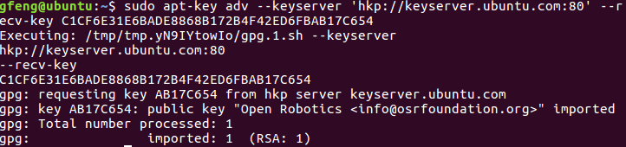
成功后显示：

Slide 15
2.5 安装ROS
首先进行软件源更新：
$sudo apt-get update
ROS系统非常庞大，包含众多功能包、函数库和工具，ROS官方提供了多种安装版本：
  桌面完整版安装(Desktop-Full)
  这是最为推荐的一种安装版本，除了包含ROS的基础功能（核心功能包、构建工具和通信机制）外，还含有丰富的机器人通用函数库、功能包(2D/3D感知功能、机器人地图建模、自主导航等)以及工具(rviz可视化工具、gazebo仿真环境、rqt工具箱等)。
  $sudo apt-get install ros-kinectic-desktop-full

Slide 16
  桌面版安装(Desktop)
  该版本为完整版安装的精简版，去掉了机器人功能包和部分工具，仅包含ROS基础功能、机器人通用函数库、rqt工具箱和rviz可视化工具。
  $sudo apt-get install ros-kinectic-desktop
  基础版安装(ROS-Base)
  基础版精简了机器人通用函数库、功能包和工具，仅保留了没有任何GUI的基础功能（核心功能包、构建工具和通信机制）。因此该版本软件的规模最小，也是ROS需要的最小系统，非常适合安装在对性能和空间要求较高的控制器之上，为嵌入式系统使用ROS提供了可能。
  $sudo apt-get install ros-kinectic-ros-base

Slide 17
  独立功能包安装(Individual Package)
  无论使用以上哪种安装方式，都不可能将ROS社区中的所有功能包安装到计算机上，在后期的使用中会时常根据需求使用如下命令安装独立的功能包：
  $sudo apt-get install ros-kinectic-PACKAGE
  其中PACKAGE代表需要安装的功能包名，例如安装机器人SLAM地图建模gmapping功能包时，可使用如下命令安装：
  $sudo apt-get install ros-kinectic-slam-gmapping

Slide 18
2.6 初始化rosdep
rosdep是ROS中自带的工具，主要功能是为某些功能包安装系统依赖，同时也是某些ROS核心功能包必须用到的工具。完成以上安装步骤后，需要使用以下命令进行初始化和更新：
$ sudo ros rosdep init
$ rosdep update

Slide 19

如果出现错误：
1、修改系统host文件中的ip地址：
sudo gedit /etc/hosts
2、在文件末尾添加以下配置语句：
151.101.84.133 raw.githubusercontent.com
3、保存后退出，然后执行：
sudo rosdep init

Slide 20
2.7 设置环境变量
ROS安装成功，默认在/opt路径下。在使用之前需要对环境变量进行设置。
$ echo "source /opt/ros/kinetic/setup.bash" >> ~/.bashrc
$source ~/.bashrc

Slide 21
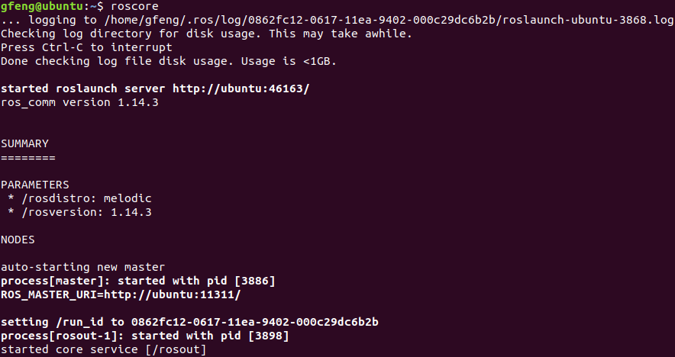
2.8 完成安装
最后，打开终端，输入roscore命令，可以看到ROS已经可以在计算机上运行起来了。

Slide 22
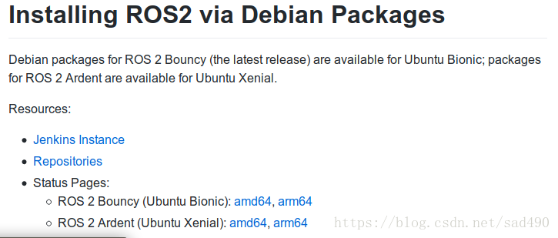
2.9 Ubuntu上安装ROS2
在ROS2中，是可以不用启动之前所必要的roscore的。
1、 简介
ROS2目前有两个版本Ardent和Bouncy，具体和ubuntu系统的对应关系见下图：
Notes:
Bionic对应18.04，Xenial对应16.04

Slide 23
2、安装步骤
对于Ubuntu 18.04，使用Bouncy版本，而16.04的ubuntu则使用Ardent版本，其安装也类似。
1）添加软件源
$ sudo apt update && sudo apt install curl
$ curl http://repo.ros2.org/repos.key |sudo apt-key add -
$ sudo sh -c 'echo "deb [arch=amd64,arm64] http://repo.ros2.org/ubuntu/main `lsb_release -cs` main" > /etc/apt/sources.list.d/ros2-latest.list `
2）安装ROS2
$ export ROS_DISTRO=bouncy
$ sudo apt update
$ sudo apt install ros-$ROS_DISTRO-desktop

Slide 24
3）设置环境变量
在~/.bashrc的最下面添加下面的几行：
## For ROS2
export ROS_DISTRO=bouncy # or ardent
source /opt/ros/$ROS_DISTRO/setup.bash
至此，ROS2的安装便完成了，如果你之前用过ROS，并且有需要使用一些ROS的包那么，你可以选择安装ros1-bridge。命令如下：
$ sudo apt update
$ sudo apt install ros-$ROS_DISTRO-ros1-bridge ros-$ROS_DISTRO- turtlebot2-*

Slide 25
三、Linxu编程基础
1、Hello ROS
选择一个工作目录，例如在/home/ros/chap3下，先编写最简单的c++程序，该程序输出Hello ROS:
// 文件helloROS.cpp
#include<iostream>
using namespace std;
int main(int argc, char** argv)
{
cout<<“Hello ROS!”<<endl;
return 0;
}

Slide 26
对于这个非常简单的程序，可以使用文本编辑器gedit或vim输入代码，并保存在上面列出的目录下，然后用编辑器g++把它编译成一个可执行文件，输入：
g++ helloROS.cpp
如果机器上出现“command not found”的错误信息，则可能没有安装g++，可以使用如下命令进行安装：
sudo apt-get install g++
如果没有问题，则生成了一个可执行文件a.out ，然后在命令行上输入./a.out即可执行此程序：
./a.out
Hello ROS！

Slide 27
2、使用make
当程序规模太大的时候，一个工程可能包含多个文件夹和源文件，这是输入的编译命令将越来越长。此时，习惯上使用cmake来管理这些源代码。
在一个cmake工程中，用cmake命令生成一个makefile文件，然后，用make命令根据这个makefile文件的内容编译整个工程。
以上面的helloROS.cpp为例，这次不是直接使用g++，而是用cmake来制作一个工程，然后再编译它。在ROS/ch3中新建一个CMakeLists.txt文件，内容如下：

Slide 28
# 声明要求的cmake最低版本
cmake_minimum_required(VERSION 2.8)
# 声明一个cmake工程
project( HelloROS )
# 添加一个可执行程序
# 语法：add_executable( 程序名 源代码文件 )
add_executable( helloROS helloROS.cpp )
CMakeLists.txt文件用于告诉cmake我们要对这个目录下的文件做声明事情。CMakeLists.txt文件的内容需要遵守cmake的语法。
现在，在当前目录下，调用cmake对该工程进行分析：
cmake .

Slide 29
cmake会输出一些编译信息，然后在当前目录下生成一些中间文件，其中最重要的就是Makefile。现在，用make命令对工程进行编译:
make
编译过程中会输出一个编译进度，如果顺利通过，就可以得到在CMakeList.txt中声明的那个可执行程序helloROS。执行它：
./helloROS
Hello ROS!

Slide 30
总结：g++编译和cmake-make编译的优劣
采用cmake-make进行编译，使我们对项目的管理工作，从输入一串g++命令变成了维护若干个比较直观的CMakeLists. txt文件，这将明显降低维护工程的难度。比如，如果想新增一个可执行文件，只需在CMakeLists.txt文件中添加一行“add_executable”命令即可。

Slide 31
在这个过程中还有一个让人不满意的是，cmake生成的中间文件还留在代码文件中。当想要发布代码时，我们并不希望把这些中间文件一起发布出去。这是还需要把它们一个个删除，十分不方便。一种更好的做法是让这些中间文件都放在一个中间目录中，在编译成功后，把这个中间目录删除即可。所以，最常见的编译cmake工程的做法如下：
mkdir build
cd build
cmke ..
make

Slide 32

3、使用库
在一个C++工程中，并不是所有代码都会编译成可执行文件。只有带有main函数的文件才会生成可执行文件。而另外一些代码，可以把它们打包成一个库，供其他程序调用。
例：chap3/libAddInt.cpp

Slide 33
在CMakeLists.txt里加入如下内容：
add_library( add libAddInt.cpp )
这条命令告诉cmake将这个文件编译成“add”的库。和前面一样，使用cmake编译整个工程：
cd build
cmake ..
make
这时在build文件夹中就会生成一个libadd.a文件，这就是我们得到的库。

Slide 34
在Linux中，库文件分成静态库和共享库两种。静态库以.a作为后缀，共享库以.so结尾。所有库都是 一些函数打包后的集合，差别在于静态库每次被调用都会生成一个副本，而共享库则只有一个副本，更省空间。如果想生成共享库而非静态库，使用如下语句即可：
add_library( add_shared SHARED libAddInt.cpp )
此时经过编译会得到libadd_share.so文件。

Slide 35

为了让别人使用这个库，需要提供一个头文件，说明这些库里都有些什么。因此，对于库的使用者，只要拿到了头文件和库文件，就可以调用这个库了，而无需了解库中函数的实现。
下面是libadd的文件：

Slide 36
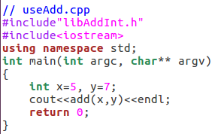

下面编写可执行程序调用这个函数：
然后，在CMakeList.txt中添加一个可执行程序的生成目录，链接到刚才使用的库上：

Slide 37
谢谢大家！！

